Slide 2
PROGRAMA PNIS
BANCO DE PROVEEDORES – TERRITORIAL BOLÍVAR
MECANISMOS DE CONTROL OBLIGATORIOS
-ESTUDIOS DE MERCADO
- VALIDACIÓN DE CATÁLOGOS
- ÓRDENES DE COMPRA
VERIFICACIÓN DE ENTREGAS
REVISIÓN DE FACTURACIÓN Y PAGOS
Circular interna No. 0011 de 2025

Slide 3
PROGRAMA PNIS
BANCO DE PROVEEDORES – TERRITORIAL BOLÍVAR
RESPONSABLES MECANISMOS DE CONTROL
EQUIPOS DE TRABAJO
Subdirección Operativa, de Implementación, de Supervisión y Validación
Coordinaciones Territoriales
Diligenciamiento y firma por parte de los responsables de los formatos
Circular interna No. 0011 de 2025

Slide 4
PROGRAMA PNIS
BANCO DE PROVEEDORES – TERRITORIAL BOLÍVAR
OBJETIVO
Garantizar la racionalidad del gasto público, la transparencia, la integralidad de la información de precios y la correspondencia entre lo negociado entre los proveedores habilitados y los beneficiarios del PNIS, lo entregado y lo facturado.
Circular interna No. 0011 de 2025

Slide 5
PROGRAMA PNIS
BANCO DE PROVEEDORES – TERRITORIAL BOLÍVAR
FORMATOS OFICIALES
Todo procedimiento debe quedar registrado y son responsables del diligenciamiento y firma del respectivo el técnico ATI, Coordinador Territorial y de Supervisión/Validación del nivel nacional.
Toda actuación deberá documentarse en los formatos oficiales
Circular interna No. 0011 de julio 2025

Slide 6
PROGRAMA PNIS
BANCO DE PROVEEDORES – TERRITORIAL BOLÍVAR
FORMATOS PARA:
Estudio de mercado (antes de ferias)
Contrastación con catálogos (antes de ferias)
Validación de catálogos (antes de ferias)
Aprobación de catálogos (antes de ferias)
Modificaciones del catálogo (antes de ferias)
Verificación de órdenes de compras (durante ferias)
Soportes de entrega (después de ferias)

Slide 7
PROGRAMA PNIS
BANCO DE PROVEEDORES – TERRITORIAL BOLÍVAR
ESTUDIO DE MERCADOS
1. No se autorizan entregas de insumos, herramientas, maquinaria o bienes sin estudio de mercado previo, con aprobación de la subdirección operativa.
(ver formato)

Slide 8
PROGRAMA PNIS
BANCO DE PROVEEDORES – TERRITORIAL BOLÍVAR
ESTUDIO DE MERCADOS
2. Validar y contrastar contra el estudio de mercado todos los catálogos de los proveedores, según la tipología de los productos del catálogo.
(ver formato)

Slide 9
PROGRAMA PNIS
BANCO DE PROVEEDORES – TERRITORIAL BOLÍVAR
ÓRDENES DE COMPRAS
3. Verificar cada una de las órdenes suscritas para garantizar que están en armonía o conformidad y coherencia con la línea productiva:
Cantidades
Unidades de medida
precios
Sin este paso no se permiten las entregas

Slide 10
PROGRAMA PNIS
BANCO DE PROVEEDORES – TERRITORIAL BOLÍVAR
ETAPAS DEL PROCESO CON PROVEEDORES
Convocatoria Nacional/Territorial
Revisión Nacional
Habilitación o aprobación Nacional
Cargue de catálogos Proveedores
Validación de catálogos Nacional/Territorial
Ferias de compras Territorial
Suscripción de órdenes de compra Territorial
Entregas Territorial
Facturación y pagos Nacional

Slide 11
PROGRAMA PNIS
BANCO DE PROVEEDORES – TERRITORIAL BOLÍVAR
PROVEEDORES HABILITADOS
Requisitos administrativos
Requisitos jurídicos
Requisitos técnicos
Requisitos territoriales
Son habilitados quienes cumplan los requisitos anteriores para ofertar bienes/insumos productivos

Slide 12
PROGRAMA PNIS
BANCO DE PROVEEDORES – TERRITORIAL BOLÍVAR
ESTUDIO DE MERCADO
Es el levantamiento y análisis de cotizaciones locales/territoriales para fijar rangos de referencia (mínimo-máximo) por ítem ofertado por los proveedores, que permita controlar sobrecostos o precios manipulados artificilamente, asegurando la base para fijar topes mínimos y máximos de precios por item en la plataforma y en las órdenes de compra.

Slide 13
PROGRAMA PNIS
BANCO DE PROVEEDORES – TERRITORIAL BOLÍVAR
CATÁLOGO DEL PROVEEDOR
Relación detallada de ítems ofertados por un proveedor habilitado, con especificaciones técnicas y precio unitario, cargado en la plataforma de proveedores del PNIS.

Slide 14
PROGRAMA PNIS
BANCO DE PROVEEDORES – TERRITORIAL BOLÍVAR
ACTA DE ENTREGA
Documento suscrito por proveedor, titular/beneficiario y profesionales designados por la Dirección de Sustitución (DSCI) que deja constancia de la entrega física y material de los insumos adquiridos; debe acompañarse de registro fotográfico y soportes cuando apliquen, tales como garantías, guías ICA, etc.

Slide 15
PROGRAMA PNIS
BANCO DE PROVEEDORES – TERRITORIAL BOLÍVAR
ROLES Y RESPONSABILIDADES
Subdirección operativa
Estudios de mercado
Reporte del estudio
Reportar a la directora nacional: sobrecostos, entregas sin estudios de mercado previos, facturas sin soporte, etc.

Slide 16
PROGRAMA PNIS
BANCO DE PROVEEDORES – TERRITORIAL BOLÍVAR
ROLES Y RESPONSABILIDADES
Coordinación Territorial
Recolección de cotizaciones para el estudio de mercado
Remitir la información oportunamente al nivel nacional
No autorizar: ferias, entregas ni desplazamientos logísticos de proveedores hasta que esté aprobado: estudio de mercado, catálogos, topes de precios cargados en plataforma.
Tramitar novedades encontrados en los catálogos.

Slide 17
PROGRAMA PNIS
BANCO DE PROVEEDORES – TERRITORIAL BOLÍVAR
ROLES Y RESPONSABILIDADES
Coordinación Territorial
Recolección de cotizaciones para el estudio de mercado
Remitir la información oportunamente al nivel nacional
No autorizar: ferias, entregas ni desplazamientos logísticos de proveedores hasta que esté aprobado: estudio de mercado, catálogos, topes de precios cargados en plataforma.
Tramitar novedades encontrados en los catálogos.

Slide 18
PROGRAMA PNIS
BANCO DE PROVEEDORES – TERRITORIAL BOLÍVAR
ROLES Y RESPONSABILIDADES
Técnicos Agropecuarios y no Agro
Validar especificaciones técnicas, pertinencia del ítem frente a la línea productiva
Verificar restricciones sanitarias/fitosanitarias y otras según normativa
Verificar coherencia con la categoría del proveedor
Verificar coherencia de las órdenes de compra con las líneas productivas de los beneficiarios

Slide 19
PROGRAMA PNIS
BANCO DE PROVEEDORES – TERRITORIAL BOLÍVAR
ROLES Y RESPONSABILIDADES
Equipos de pagos
Verificar paquetes de pago: solicitud, certificación bancaria, RUT, facturas , actas de entrega, órdenes de compra y registro fotográfico, etc.
Adelantar revisión de cantidades vs. Entregas físicas efectivas antes de radicar ante el FCP,
Devolver al proveedor para subsanar cuando haya “No conformidades”.

Slide 20
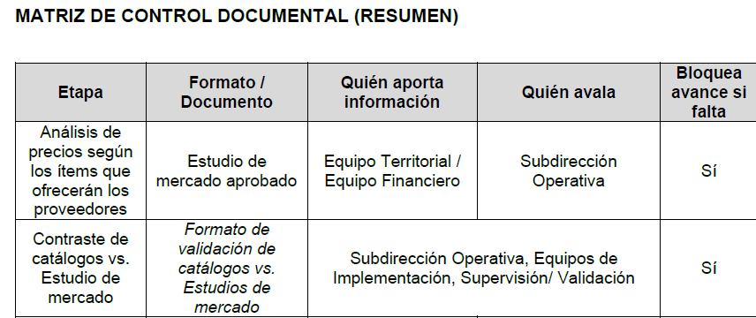
PROGRAMA PNIS
BANCO DE PROVEEDORES – TERRITORIAL BOLÍVAR

Slide 21
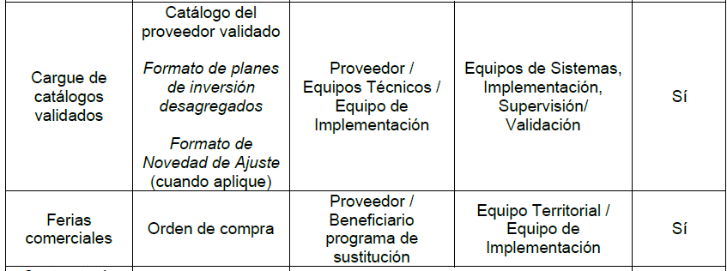
PROGRAMA PNIS
BANCO DE PROVEEDORES – TERRITORIAL BOLÍVAR

Slide 22
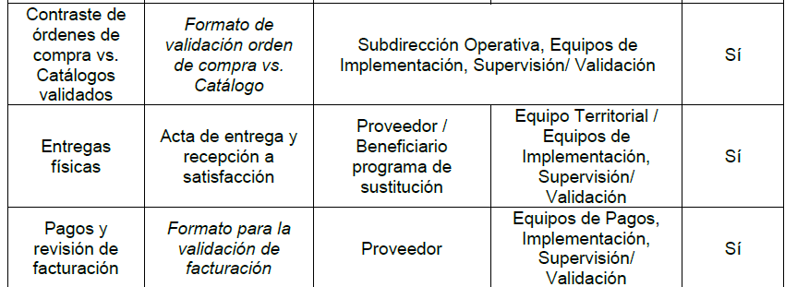
PROGRAMA PNIS
BANCO DE PROVEEDORES – TERRITORIAL BOLÍVAR

Slide 23
PROGRAMA PNIS
BANCO DE PROVEEDORES – TERRITORIAL BOLÍVAR
CONCLUSIONES
1. Ninguna actividad podrá continuar sin el aval expreso y la firma de los responsables designados en los formatos adoptados en la actividad previa.
2. Con su rúbrica, el responsable certifica la veracidad y completitud de la información aportada, asume responsabilidades directa por las decisiones u omisiones que se deriven de su actuación.

Slide 24
PROGRAMA PNIS
BANCO DE PROVEEDORES – TERRITORIAL BOLÍVAR
CONCLUSIONES
3. Con su firma cada responsable autoriza la verificación posterior por parte de la DSCI, y cualquier falsedad, omisión o aprobación irregular, podrá acarrear sanciones disciplinarias, contractuales, civiles y/o penales.
4. Con su firma en los formatos aprobados, se consigna la aceptación expresa de estas obligaciones y será requisito sine qua non para la validez de cada proceso.

